Slide 1

ỦY BAN NHÂN DÂN QUẬN PHÚ NHUẬN
TRƯỜNG TIỂU HỌC NGUYỄN ĐÌNH CHÍNH
TẬP ĐỌC
LỚP 3
Notes:
Vẽ quê hương

Slide 2
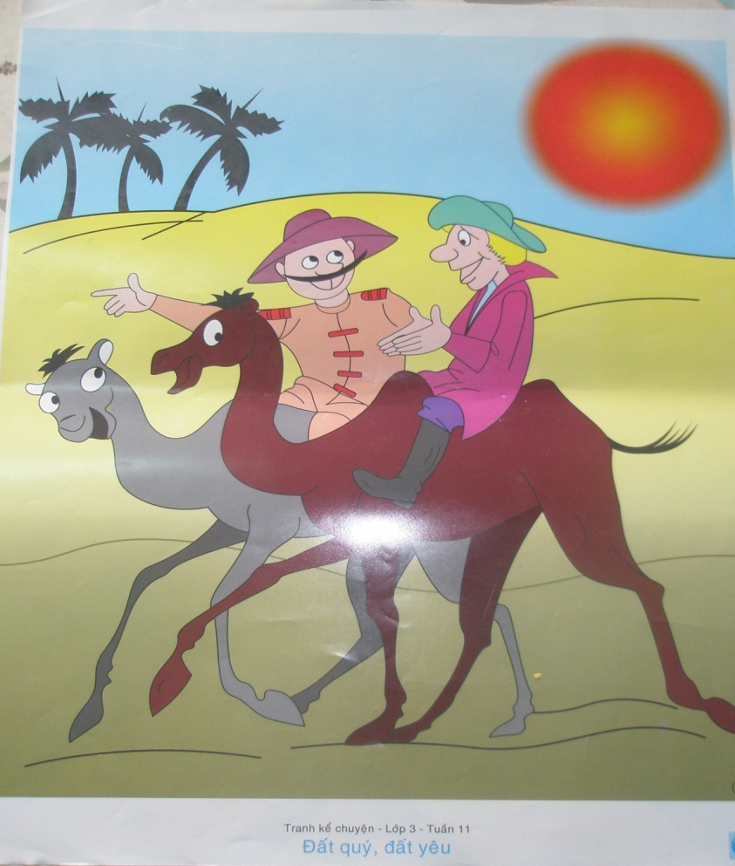
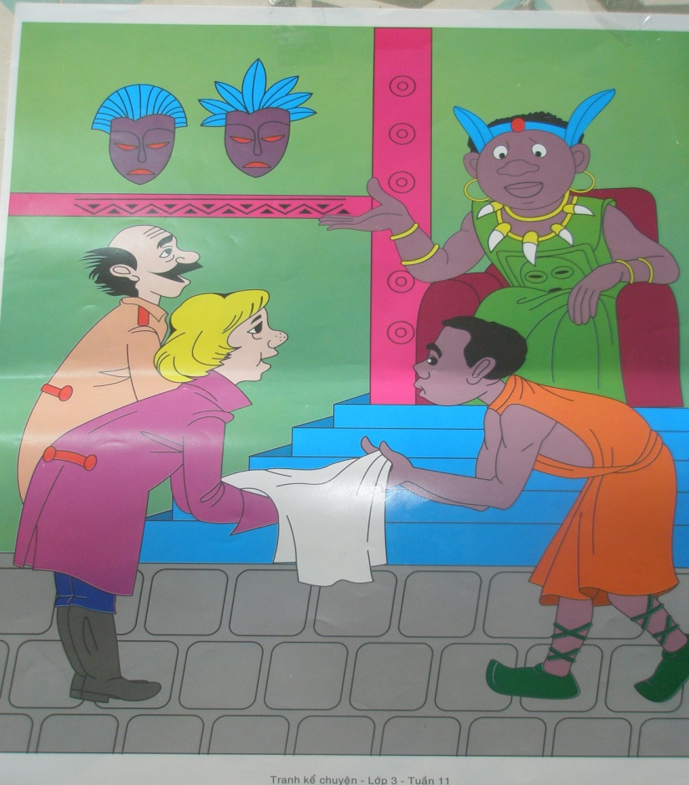
TẬP ĐỌC
KIỂM TRA BÀI CŨ
Dựa vào các tranh dưới đây kể lại nội dung câu chuyện Đất quí, đất yêu
Đoạn 1

Slide 3

KHỞI ĐỘNG
Cả lớp hát bài: Quê hương tươi đẹp

Slide 4
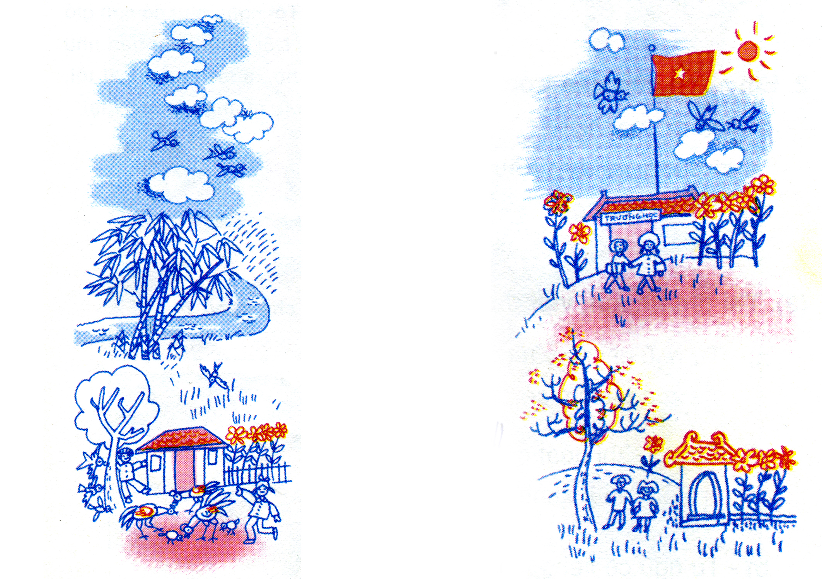
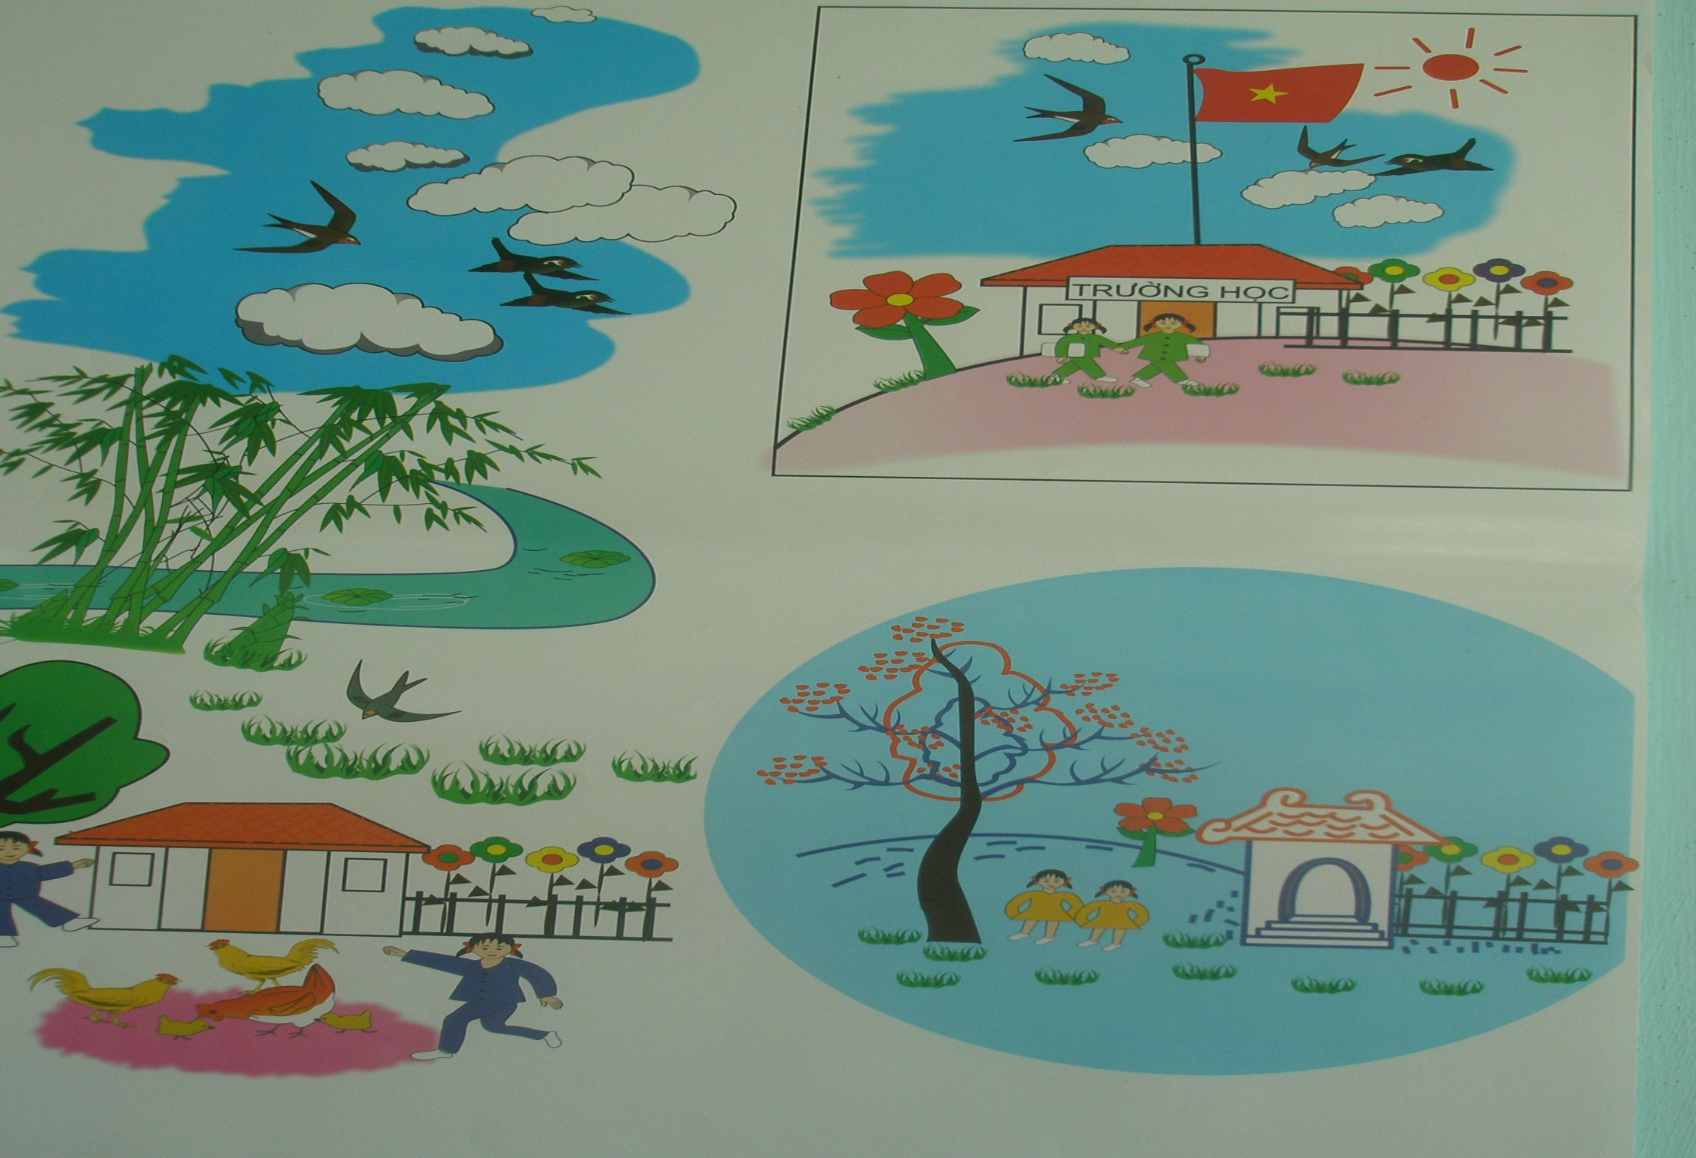
Thứ hai ngày 25 tháng 11 năm 2021
Tập đọc:
Vẽ quê hương
Định Hải

Slide 5


88
Vẽ quê hương
Bút chì xanh đỏ
Em gọt hai đầu
Em thử hai màu
Xanh tươi, đỏ thắm.
Em vẽ làng xóm
Tre xanh, lúa xanh
Sông máng lượn quanh
Một dòng xanh mát
Trời mây bát ngát
Xanh ngắt mùa thu
Xanh màu ước mơ…
Em quay đầu đỏ
Vẽ nhà em ở
Ngói mới đỏ tươi
Trường học trên đồi
Em tô đỏ thắm
Cây gạo đầu xóm
Hoa nở chói ngời
A, nắng lên rồi
Mặt trời đỏ chót
Lá cờ Tổ quốc
Bay giữa trời xanh...
Chị ơi bức tranh
Quê ta đẹp quá!
Định Hải

Slide 6
+ Khổ 1: Bút chì xanh đỏ….đỏ thắm.
+ Khổ 2: Em vẽ làng xóm…ước mơ...
+ Khổ 3: Em quay đầu đỏ…trời xanh.
+ Khổ 4: Còn lại.

Slide 7
LUYỆN ĐỌC
TÌM HIỂU BÀI
HỌC THUỘC LÒNG

Slide 8

LUYỆN ĐỌC

Slide 9
*Giọng đọc: nhẹ nhàng tình cảm, nhấn giọng các từ tả màu sắc.
* Đọc đúng:
làng xóm
sông máng
lượn quanh
xanh ngắt
đỏ chót.

Slide 10

Bút chì xanh đỏ/
Em gọt hai đầu/
Em thử hai màu/
Xanh tươi,đỏ thắm.//

Slide 11
A nắng lên rồi //
Mặt trời đỏ chót/
Lá cờ Tổ quốc/
Bay giữa trời xanh...//

Slide 12
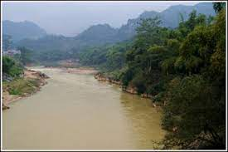
* Giải nghĩa từ:
- Sông máng(sông đào): sông do người đào để lấy nước tưới ruộng hoặc cho thuyền bè đi lại.

Slide 13
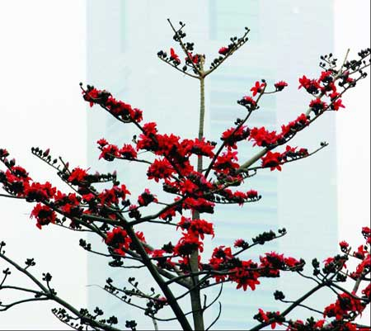
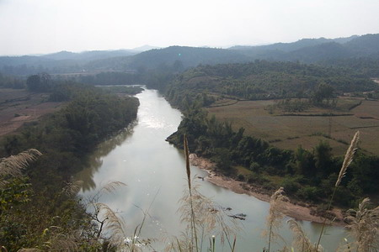
- Cây gạo: cây có bóng mát, thường có ở miền Bắc, ra hoa vào khoảng tháng ba âm lịch, hoa có màu đỏ rất đẹp.

Slide 14
TÌM HIỂU BÀI

Slide 15


Slide 16
Câu 1: Kể tên những cảnh vật được tả trong bài thơ.
Tre
Lúa
Sông máng
Những cảnh vật được tả trong bài thơ:
Trời mây
Nhà ở
Ngói mới
Trường học
Cây gạo
Mặt trời
Lá cờ Tổ quốc

Slide 17
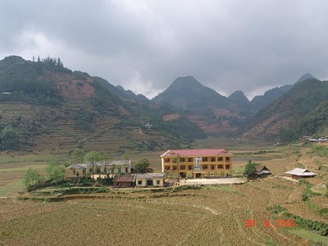

Slide 18
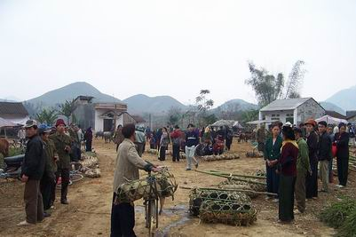
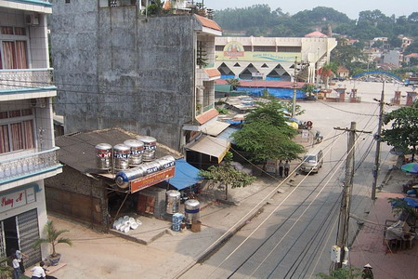
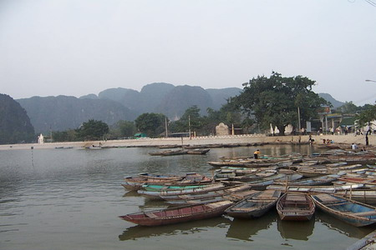
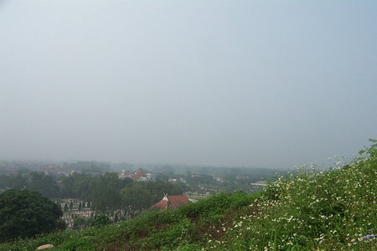
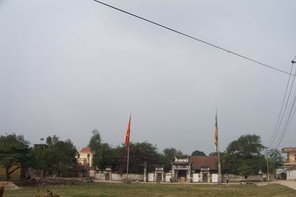
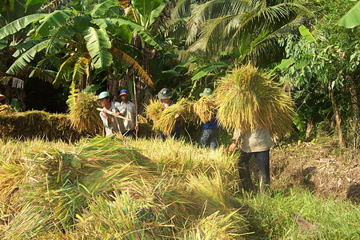
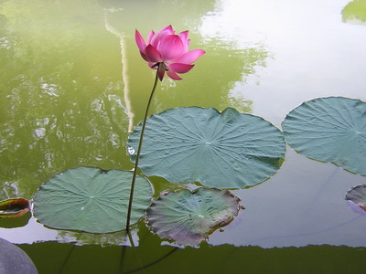
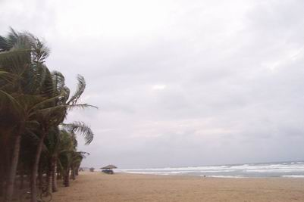
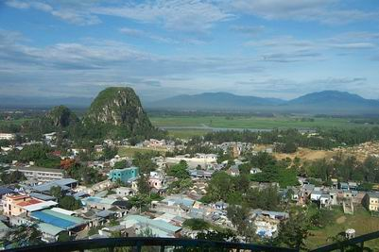
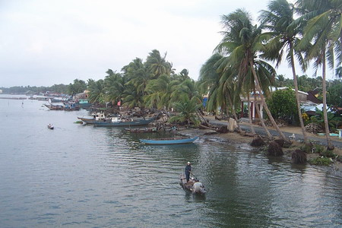
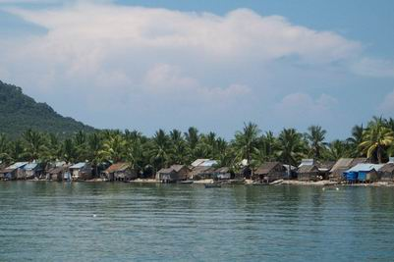
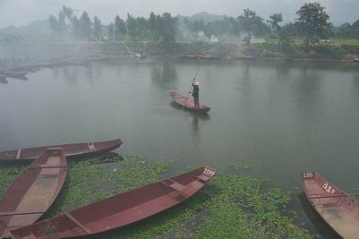

Slide 19
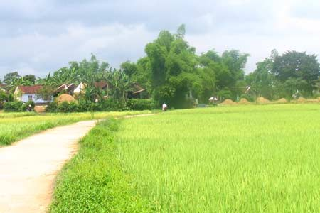

Slide 20
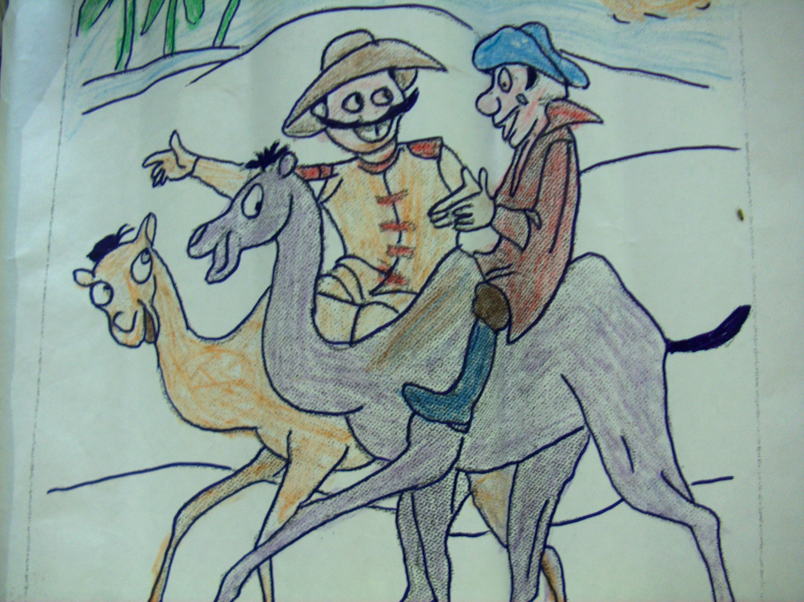
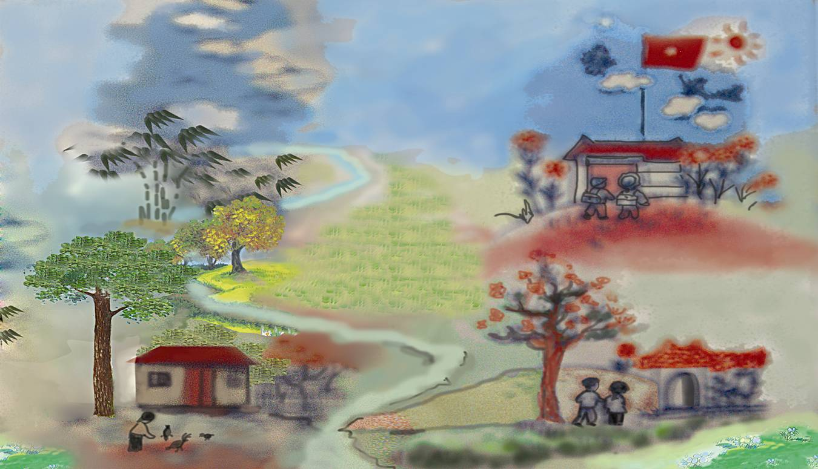
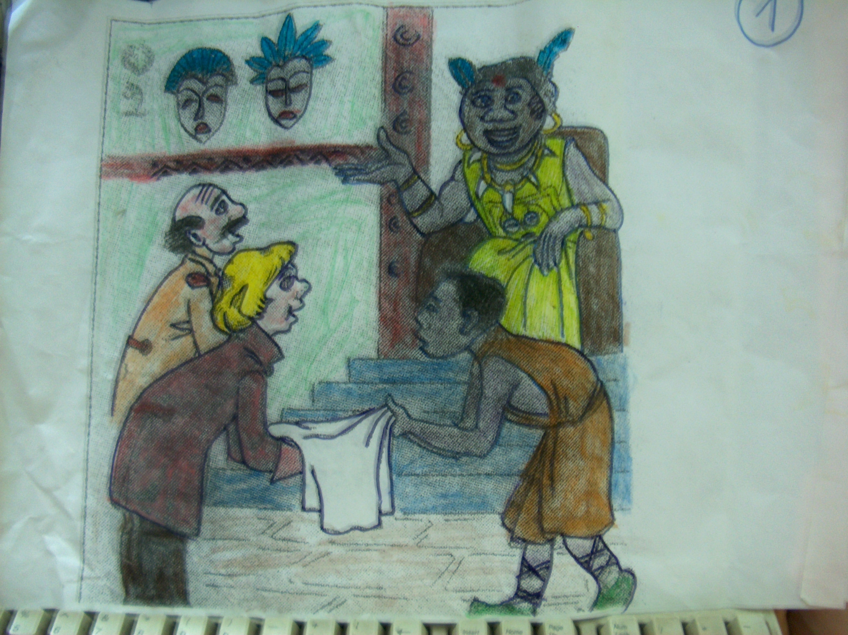
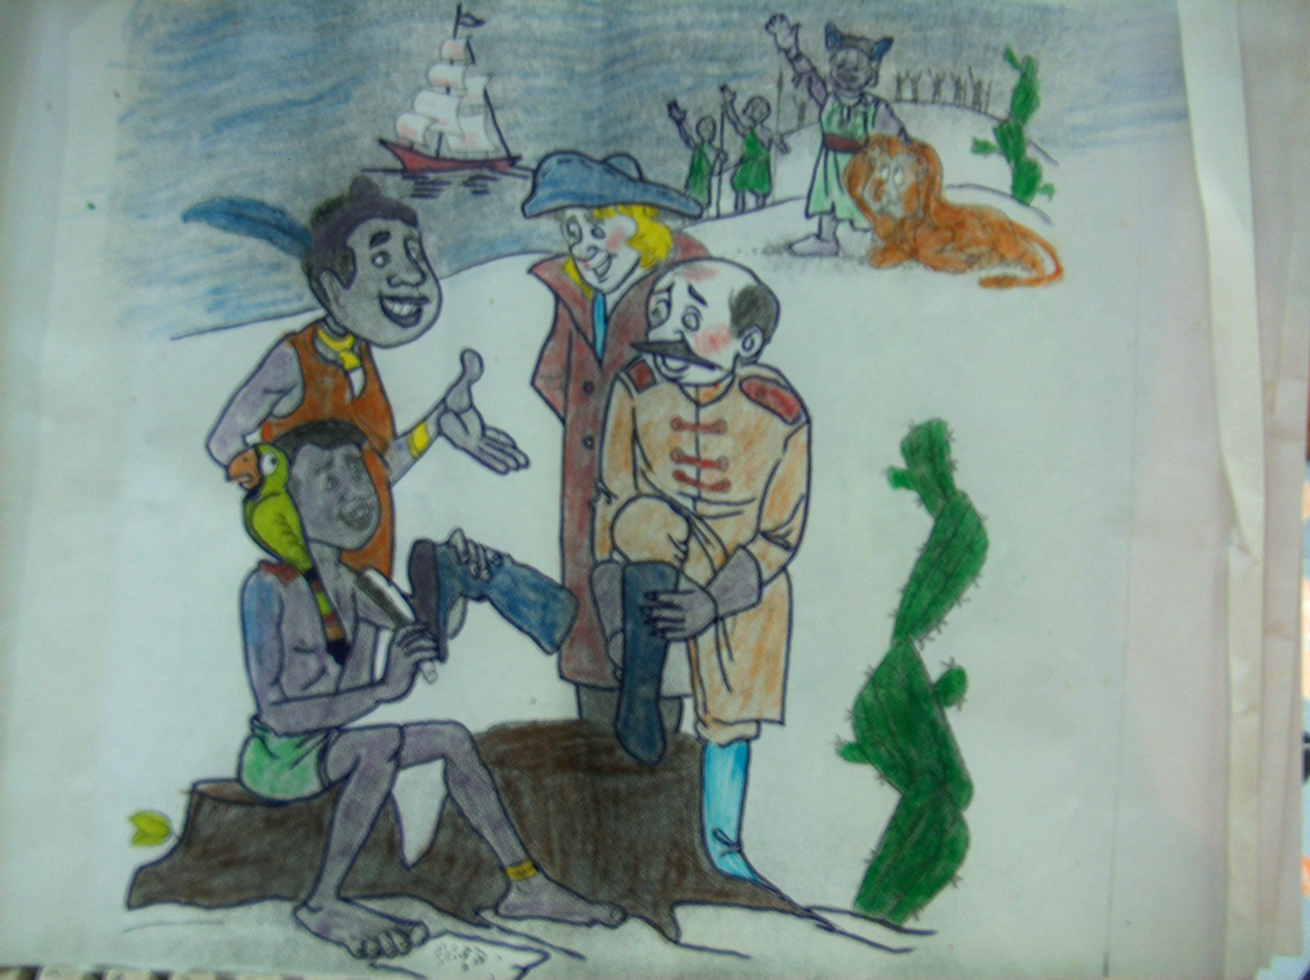
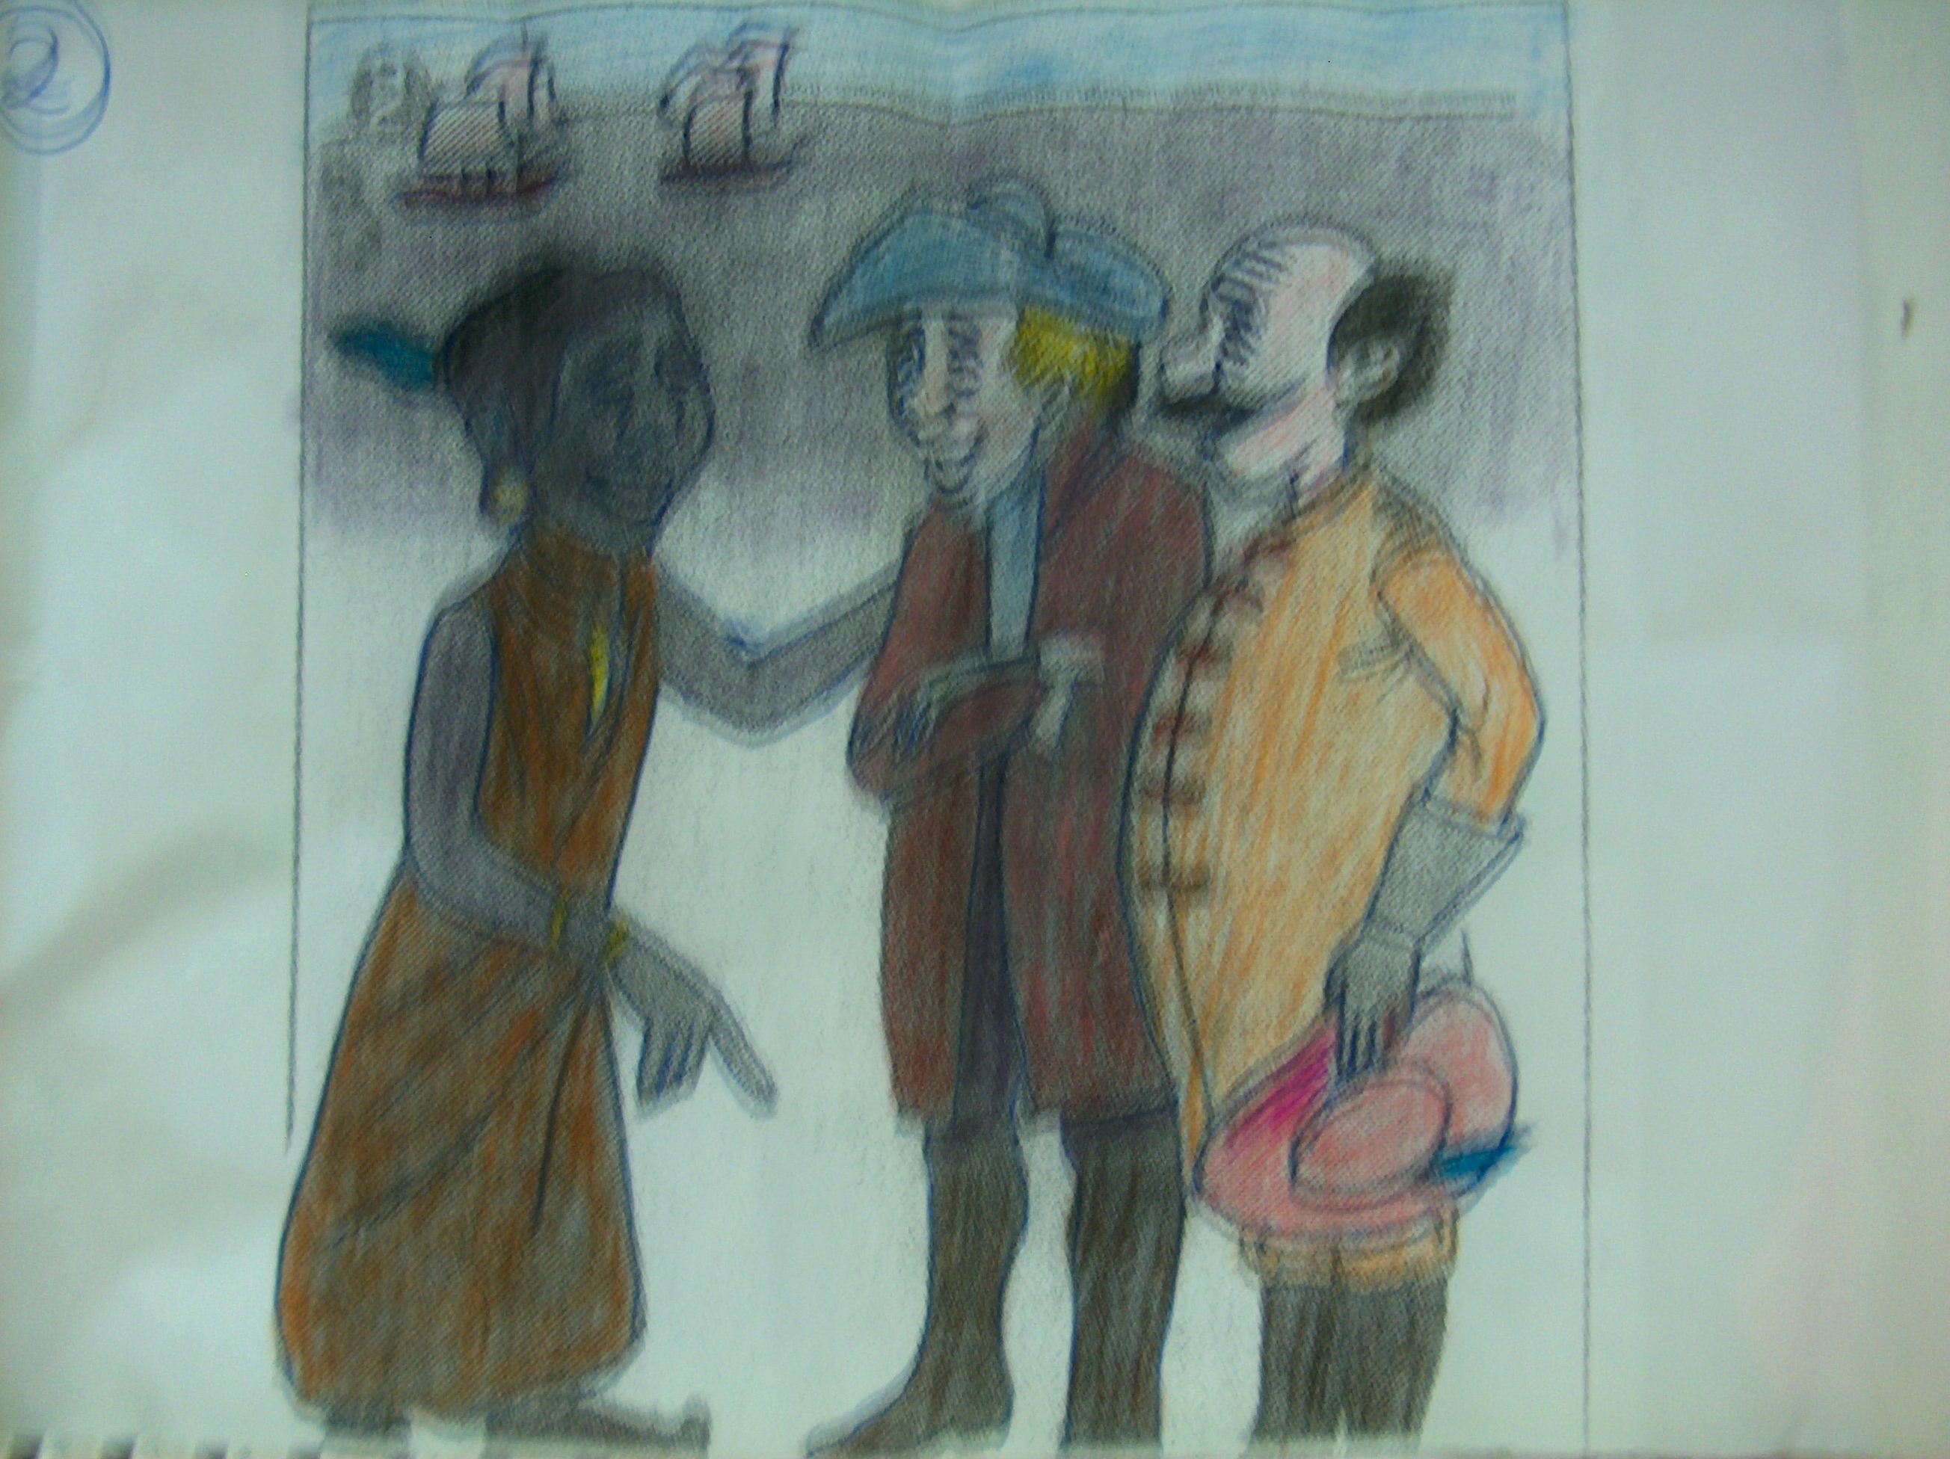
1
2
3
4

Slide 21


Slide 22
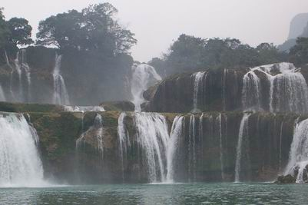
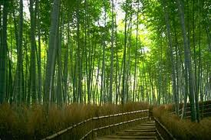

TẬP ĐỌC
Vẽ quê hương
Luyện đọc
/
Bút chì xanh đỏ
Em gọt hai đầu
Em thử hai màu
Xanh tươi, đỏ thắm.
/
/
//
A, nắng lên rồi
Mặt trời đỏ chót
Lá cờ Tổ quốc
Bay giữa trời xanh …
//
/
/
//

Slide 23


Slide 24

Câu 2: Cảnh vật quê hương được miêu tả bằng nhiều màu sắc.
Hãy kể tên những màu sắc ấy?
Tre
xanh
Ngói mới
Đỏ tươi
Lúa
xanh
Trường học
Đỏ thắm
Sông máng
xanh mát
Mặt trời
Đỏ chót
Trời mây
xanh ngắt

Slide 25
3/ Vì sao bức tranh quê hương của bạn nhỏ rất đẹp? Chọn câu trả lời đúng nhất?
a) Vì quê hương rất đẹp.
b) Vì bạn nhỏ trong bài vẽ rất giỏi.
c) Vì bạn nhỏ trong bài yêu quê hương.
c)

Slide 26
Bài thơ nói lên điều gì?
NỘI DUNG
Bài thơ ca ngợi vẻ đẹp của quê hương và
thể hiện tình yêu quê hương tha thiết của
người bạn nhỏ.

Slide 27
Sông máng

Slide 28
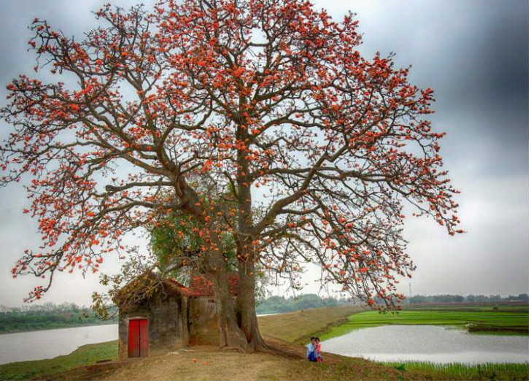
Cây gạo

Slide 29


Luyện đọc nhóm

Slide 30


DẶN DÒ :

Slide 31


Những cảnh vật được tả trong bài thơ: Tre, lúa, sông máng, trời mây, nhà ở, ngói mới,trường học , cây gạo, mặt trời, lá cờ Tổ quốc
Kể tên những cảnh vật được tả trong bài thơ?
Cảnh vật quê hương được tả bằng nhiều màu sắc, hãy kể tên những màu sắc ấy.
Tre xanh, lúa xanh, sông máng xanh ngắt, ngói mới đỏ tươi, trường học đỏ thắm, mặt trời đỏ chót.

Slide 32
Vì sao bức tranh quê hương của bạn nhỏ rất đẹp? Chọn câu trả lời đúng nhất:
a) Vì quê hương rất đẹp.
b) Vì bạn nhỏ trong bài vẽ rất giỏi.
c) Vì bạn nhỏ trong bài yêu quê hương.

Slide 33
Nội dung bài
Bài thơ đã ca ngợi điều gì?
Ca ngợi vẻ đẹp của quê hương và thể hiện tình yêu quê hương tha thiết của một bạn nhỏ.

Slide 34
DẶN DÒ:
EM NHỚ HỌC THUỘC BÀI THƠ
CHUẨN BỊ : CHÕ BÁNH KHÚC CÙA DÌ TÔI ,TRANG 91

Slide 35
HỌC THUỘC LÒNG

Slide 36

















































88
Vẽ quê hương

Slide 37

DẶN DÒ:
- Luyện học thuộc lòng bài và trả lời câu hỏi.
- Chuẩn bị bài: Chõ bánh khúc của dì tôi/91.

Slide 38

TIẾT HỌC ĐẾN ĐÂY ĐÃ KẾT THÚC
CÔ CHÀO VÀ HẸN GẶP LẠI CÁC EM

